Slide 1
Роль личности в управлении организацией
Выполнила ученица 10 класса
ОШ №1 г. Славянска
Шевелева Мария

Slide 2
Детские дошкольные учреждения
Семья
ЛИЧНОСТЬ
Трудовые коллективы
Учебные заведения

Slide 3
Любая личность характеризуется:
общими качествами
специфическими свойствами
элементарными частными
сложными частными
подготовленностью к определенному виду деятельности
направленностью
определенным складом характера
биологически обусловленными особенностями
психологическими особенностями
психическим состоянием

Slide 4
Типы поведения человека в организации:
Преданный и дисциплинирован-ный
«приспособленец»
«бунтарь»
«оригинал»

Slide 5
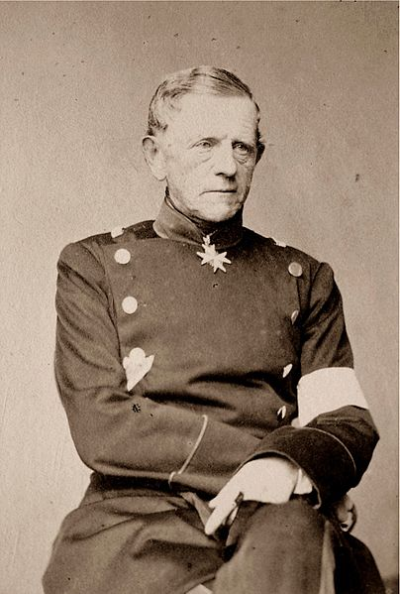
Корпоративная культура
Хельмут Карл Бернхард фон Мольтке (1800 – 1891) - немецкий генерал-фельдмаршал, военный теоретик

Slide 6
Компонентами корпоративной культуры являются:
стили разрешения конфликтов;
действующая система коммуникации;
положение индивида в организации;
принятая система лидерства.

Slide 7
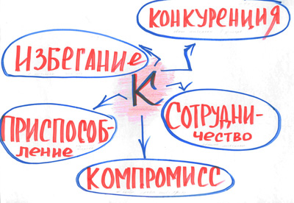

Slide 8
Коммуникации
Внешние
Внутренние

Slide 9
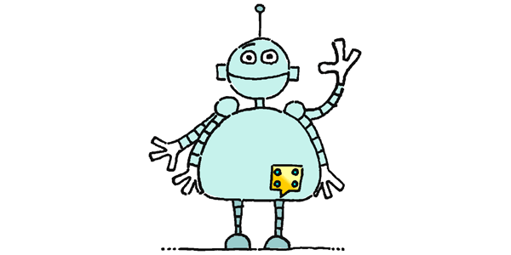
Положение индивида в организации
Генератор идей
Помощник
Исполнитель

Slide 10
Лидер
Идущий впереди
Ведущий
Первый

Slide 11
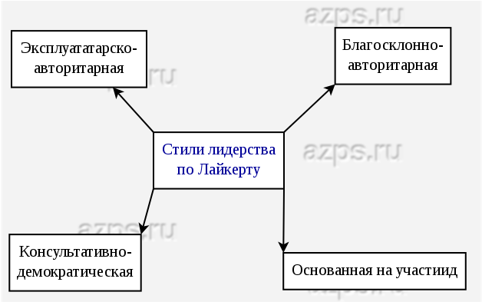

Slide 12
